Slide 1

Projet BB-8
EEE/MIA
Vue d’ensemble du projet
EEE
MIA
Liste des composants
Conclusion
Groupe
I_Roue_6

Slide 2

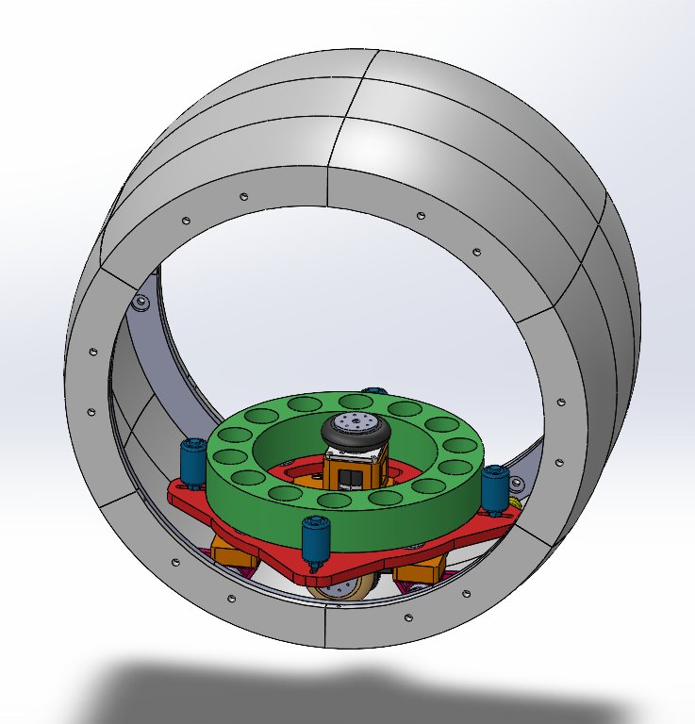
VUE D’ENSEMBLE

Slide 3
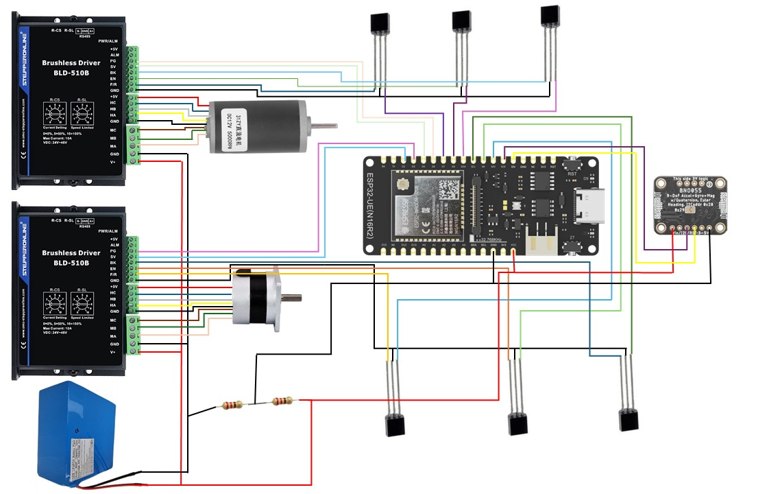
Schéma de câblage
EEE

Slide 4
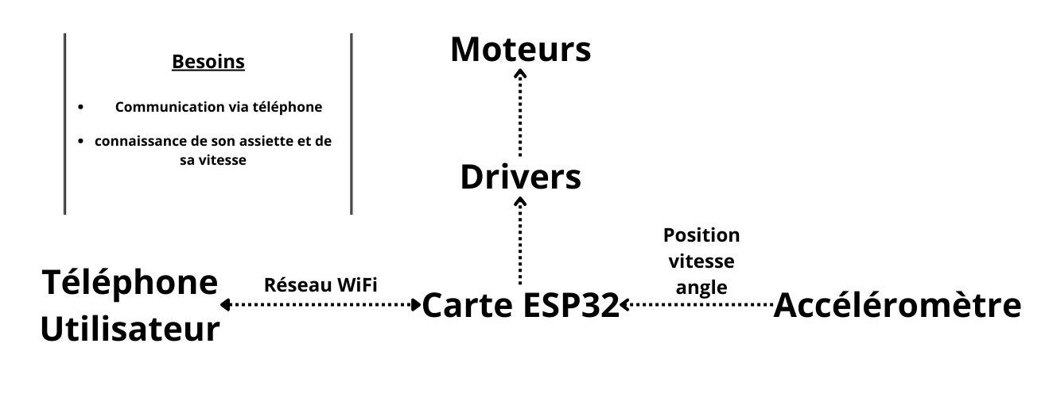
EEE
Schéma décomposition logicielle

Slide 5
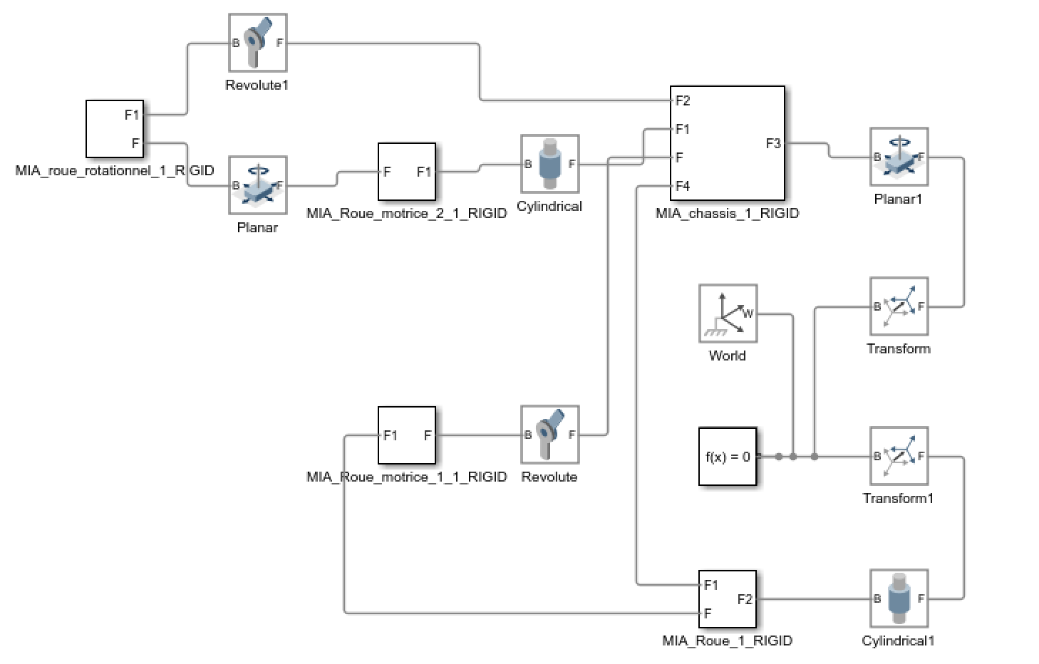
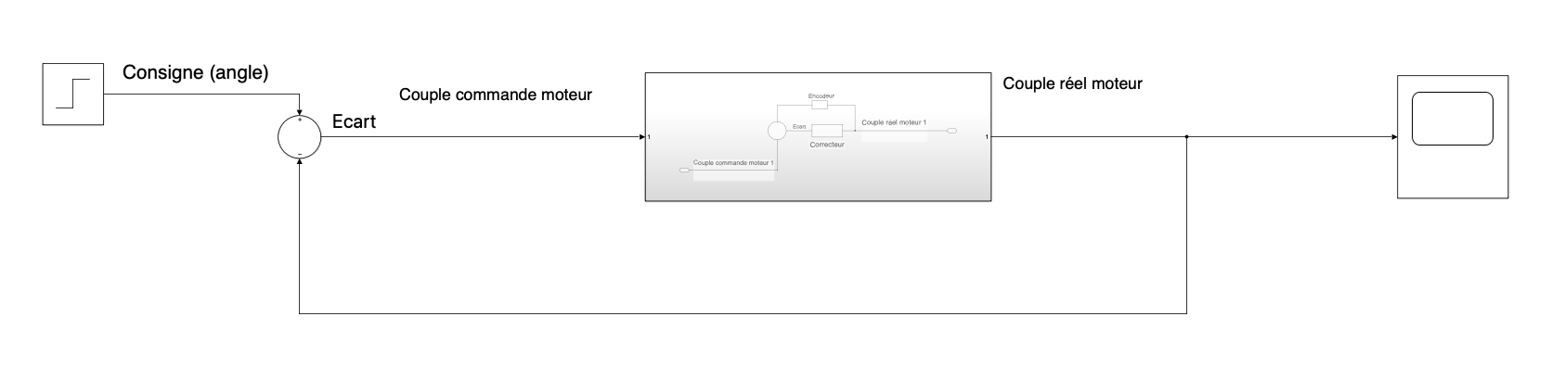
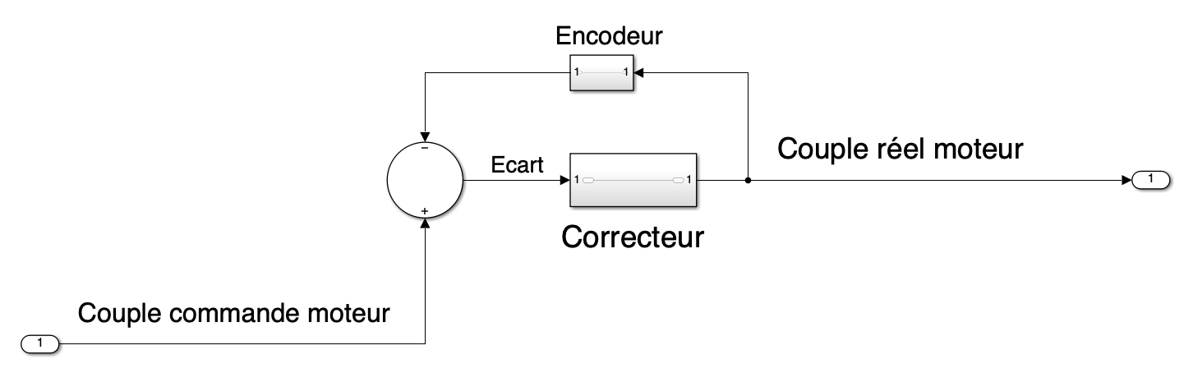
MIA

Slide 6
Projection vers le futur
Déjà réalisés
Tests déjà réalisés sur driver
Base pour code de programmation pour moteurs
Création, connexion et fonctionnement du site web joystick
A faire
Programmer moteurs
Programmer accéléromètre
Adapter codes pour driver
Améliorer visuel site web joystick

Slide 7
Liste des composants
Moteur 57DMWH115-2440
Moteur BLDC
Contrôleur de moteur CC sans balais numérique 12V-48VDC Max 15.0A 400W
Module 9 dof

Slide 8
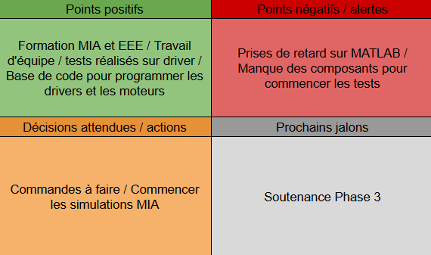
Conclusion

